Slide 1
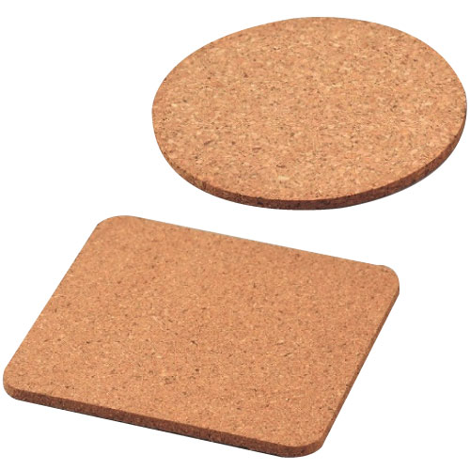
【提案書】
コルクコースター 1P
特徴
木を切り倒すことなく採取できるエコなコルク素材の角型コースター。シンプルでどこか懐かしさも感じられるアイテムです。イベントやキャンペペーンのちょっとした特典用などにもおすすめです。
納期
納期スペース
仕様
素 材 ： コルク
サイズ ： 丸Φ90×4mm 角90×90×4mm
お見積
お見積りスペース

